Slide 1


DialogX -
автоответчик для почты и мессенджеров.
10 группа 4 команда

Slide 2
Проблемы
Операторы перегружены-> высокая нагрузка и затраты.
Потерянные сообщения->отсутствие единого окна для всех каналов.
Много повторяющихся вопросов ->
трата времени на рутинные ответы.
Долгий ответ->
потеря клиентов.

Slide 3
Решение
Автоответы в нерабочее время->
сохранение клиентов.
Автоматизация->
снижение нагрузки на операторов.
Агрегация сообщений->
все каналы в одном месте.
Скорость реакции->
повышение конверсии.

Slide 4
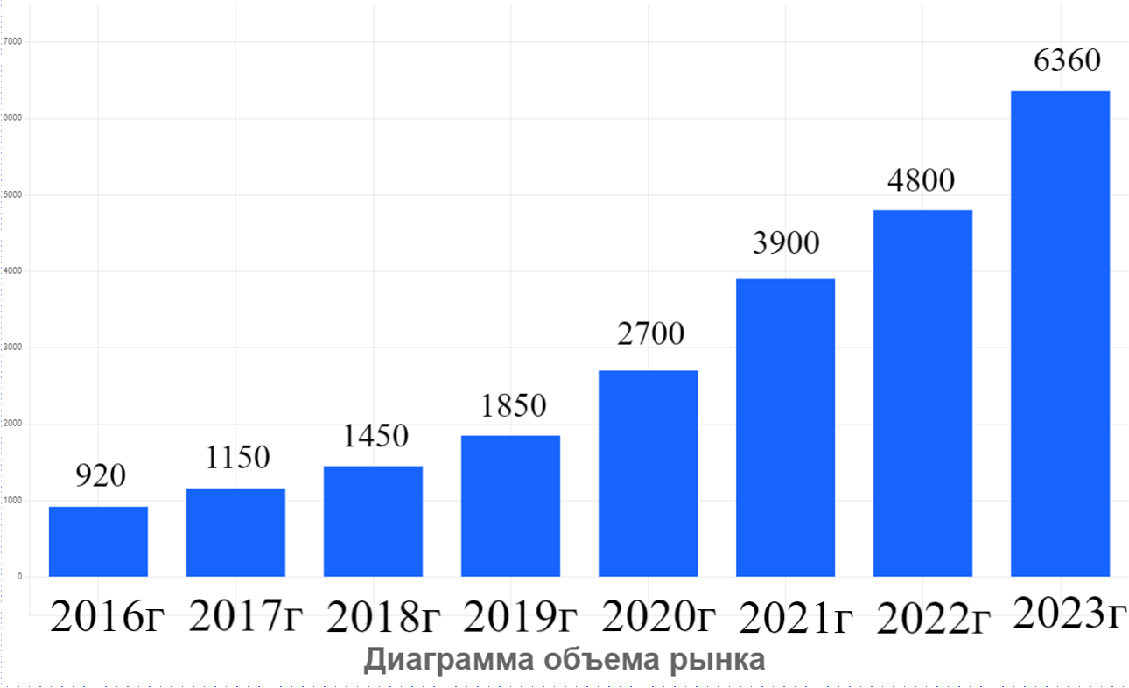
Объем интернет продаж на российском рынке
Динамика роста продаж за 2016-2023гг.
В 2023г. более 6 трлн. рублей
Рынок неуклонно растет

Slide 5



Актуальность на российском рынке:
Рост онлайн-коммуникаций: бизнес переходит в цифровую среду
Потребность в автоматизации: автоответчик, как необходимое решение
DialogX – инструмент для повышения эффективности и снижения затрат

Slide 6



Целевая аудитория:
И
Владельцы бизнеса
Менеджеры
Обычные люди
Возраст: 25-45 лет
География: Россия, страны СНГ
владельцы бизнеса, менеджеры, обычные люди, активно использующие мессенджеры, email и CRM
Портрет:

Slide 7




SWOT-анализ:
Strengths
AI-ответы
Интеграции с email
Цена от 790р/мес
Weaknesses
Ограниченный функционал на старте
Низкая известность
Opportunities
Расширение каналов связи
Международный рынок
Threats
Агрессивная конкуренция
Законодательные риски

Slide 8
Оценка рынка SAM/SOM
1.2 млн. малых предприятий
SAM
SOM
5% от SAM=60тыс. компаний

Slide 9
Сервис | Цена (от) Р/мес | Поддержка основных мессенджеров | Поддержка email | CRM-интеграция | AI-ответы
i2CRM | 2,470 | ✅ | ❌ | ✅ | ✅
Angry.Space | 590 | ✅ | ❌ | ❌ | ❌
Pact | 990 | ✅ | ❌ | ✅ | ❌
Quickley | 590 | ✅ | ❌ | ✅ | ❌
DialogX | 790 | ✅ | ✅ | ✅ | ✅

Slide 10
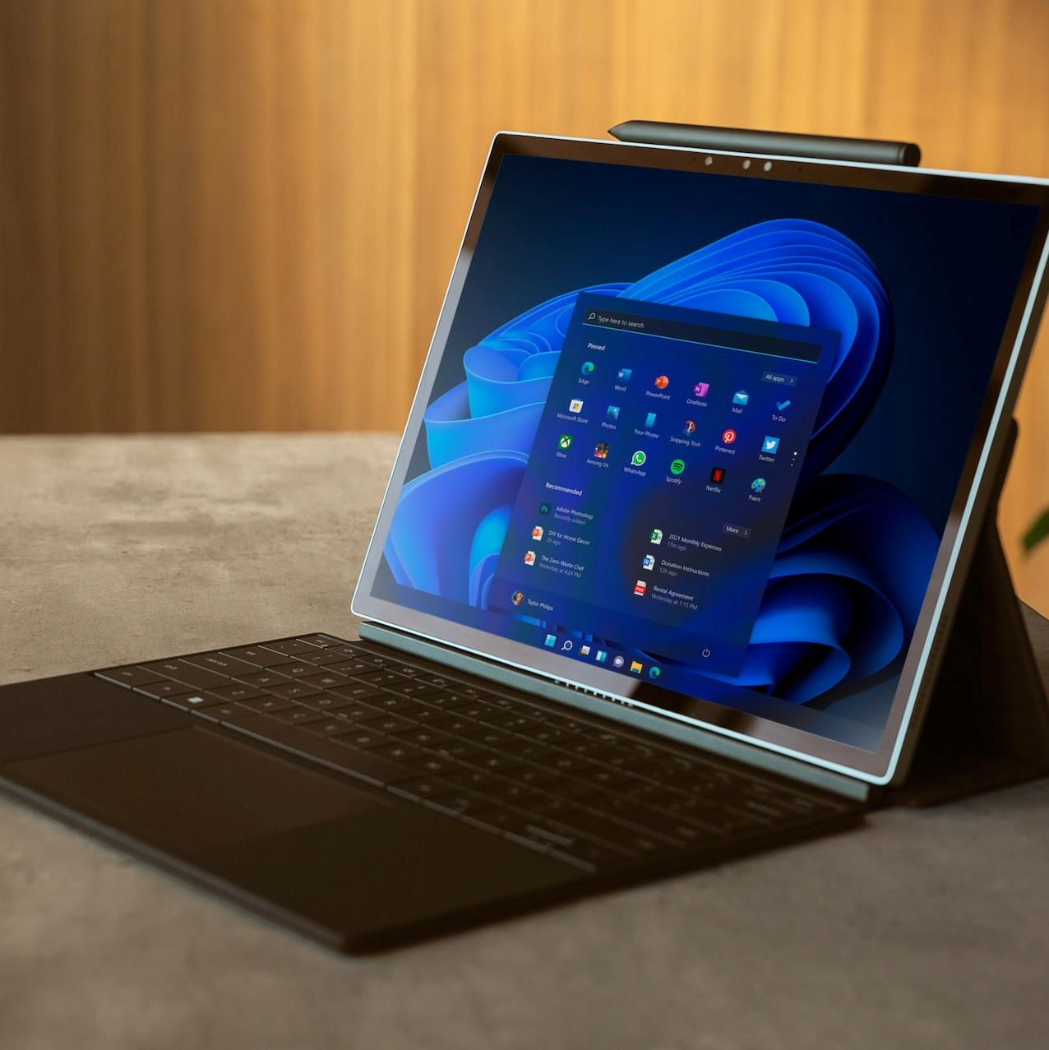
Наши преимущества
Наличие AI-ответов
Тарифы от 790 Р в мес
Бесплатный тестовый период
CRM- интеграции и аналитика

Slide 11
Группы пользователей
Неавторизованный пользователь-
ознакомится с информацией на сайте
Оператор-
взаимодействие с CRM, ответы на сообщения, управление сделками
Администратор-
управление интеграциями, подписками, операторами

Slide 12
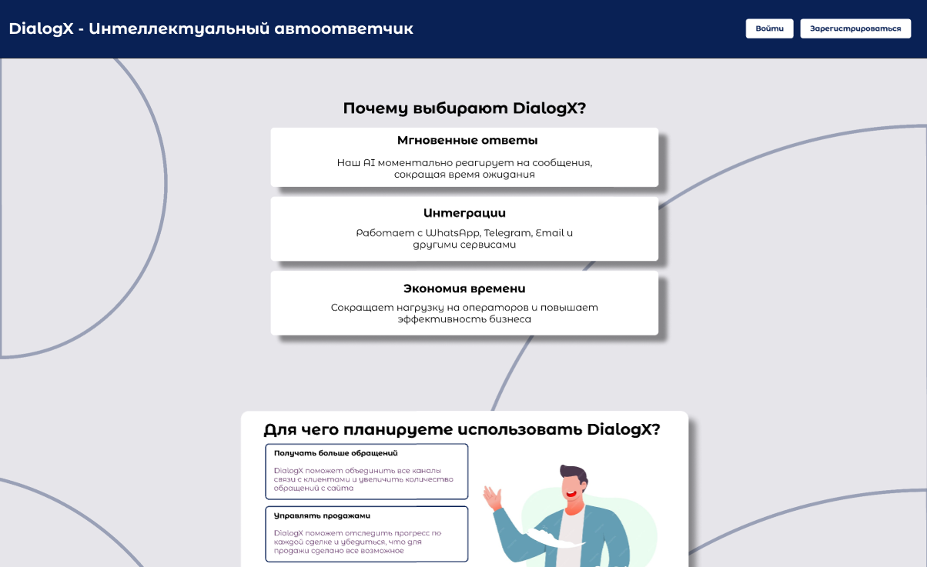

Slide 13
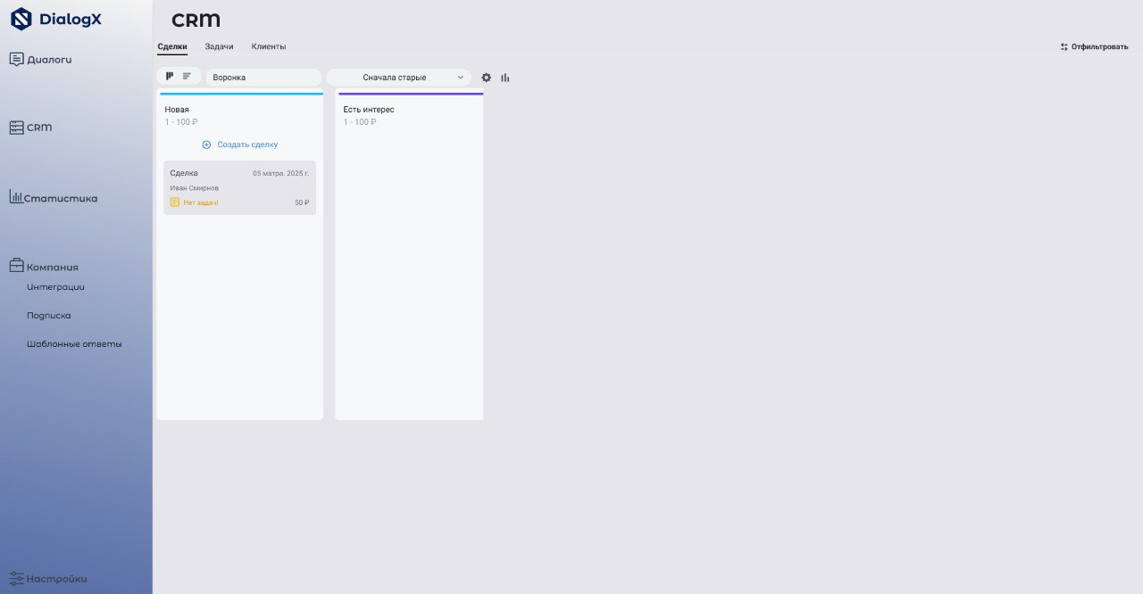

Slide 14




Стек технологий
Qwen AI
PostgreSQL
Backend
*
K
6
Java
Redis
14

Slide 15




Стек технологий
HTML
Tailwind CSS
Frontend
*
K
6
React
JavaScript
15

Slide 16
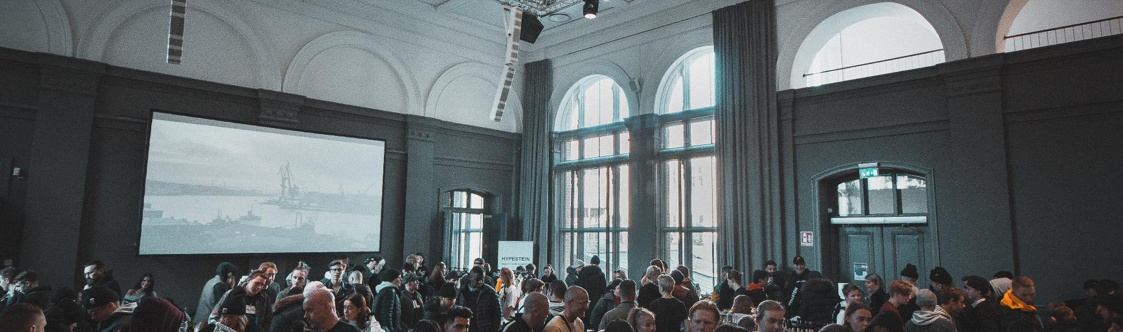
Бизнес модель
Пробный период
Подписка
Инструмент по привлечению
новых пользователей
Является основным
источником доход
(базовый тариф 790р/мес)

Slide 17
Roadmap
1
2
3
Запуск MVP
Улучшение AI,
новые интеграции
Выход на рынки СНГ,
реферальная программа
(0-3 месяца)
(3-6 месяцев)
(6-12 месяцев)

Slide 18
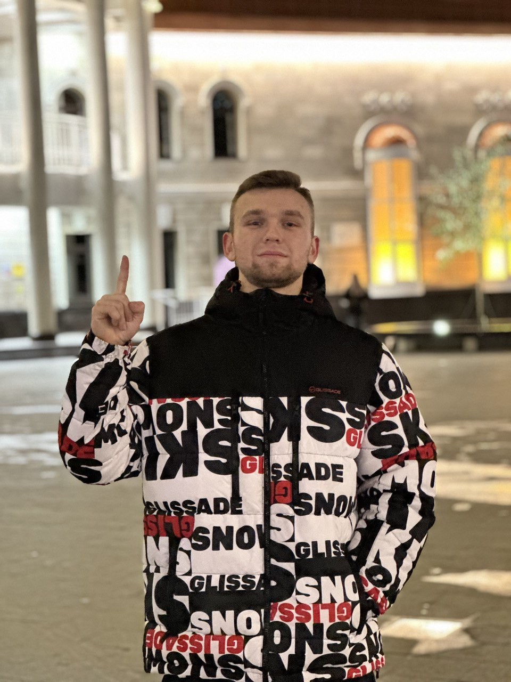
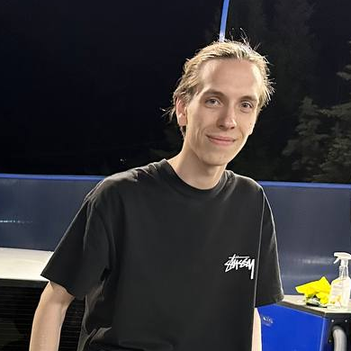
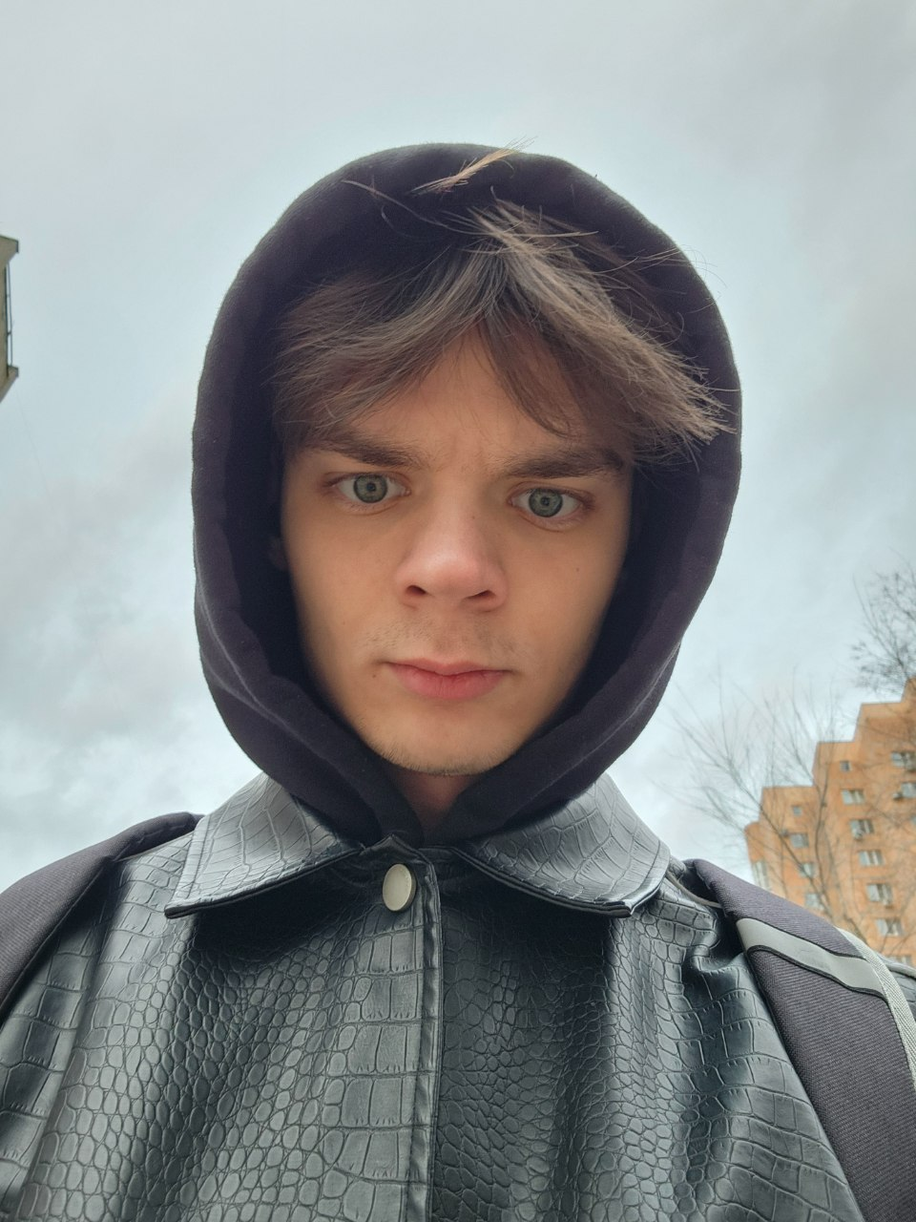
Команда DialogX
1
2
3
Баранник
Данил
Флейшман
Никита
Кузнецов
Валерий
Аналитик,
Product-менеджер
t.me/DanilBarani
Team lead,
Backend разработчик
t.me/luuuuufi
Тестировщик
t.me/awkward101

Slide 19
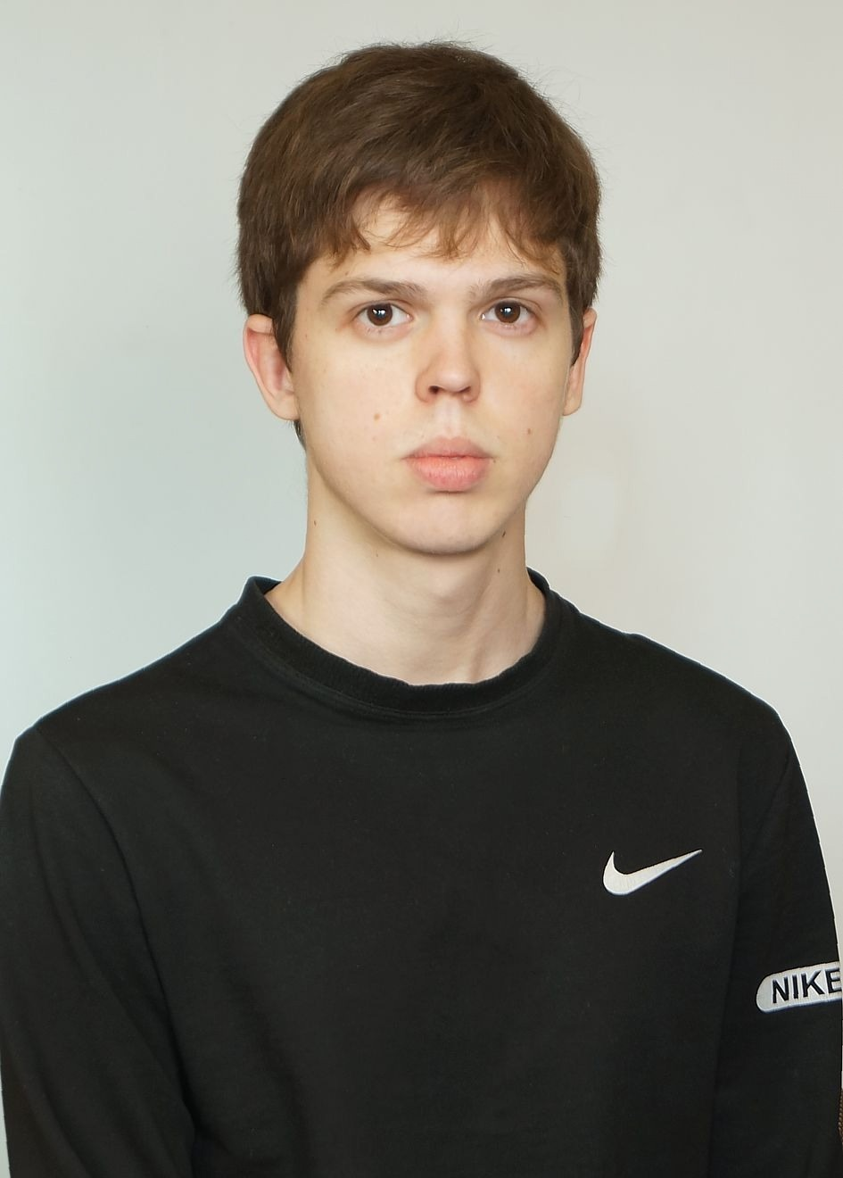
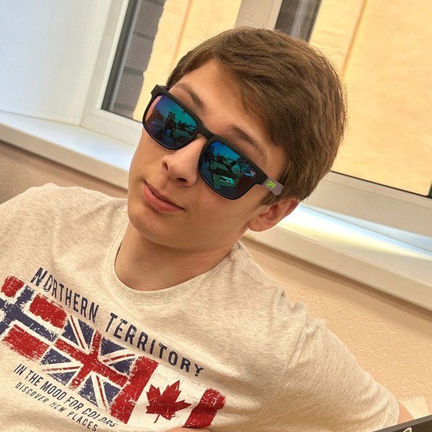
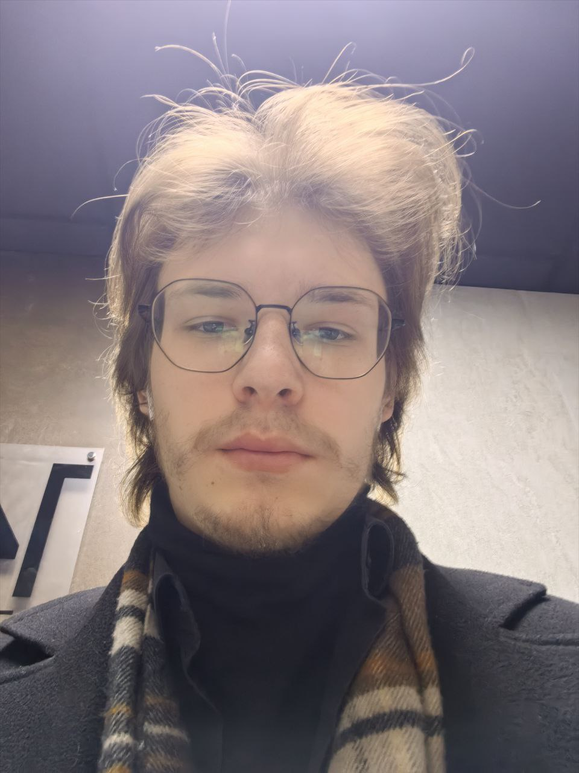
Команда DialogX
4
5
6
Сидоренко
Игорь
Давыдов
Игорь
Гончаров
Вадим
Backend разработчик
t.me/uugor
Frontend разработчик
t.me/Corleone_two
Дизайнер
t.me/goncharov_vv

